Slide 1
“
가을 책방
김태민 / 안수현 / 김수환 / 이연희

Slide 2
# 1 프로젝트 주제
# 2 업무 분담
# 3 주요 기능
# 4 추가 구현 방향

Slide 3
Part 1,
프로젝트 주제

Slide 4
데이터베이스 구축
리뷰 및 댓글 창 제작
목록 결제 창 제작
메인 화면 구성
메인 화면과 기타 화면 연결
레이아웃 및 기능 수정
Part 2,
김태민
안수현
업무 분담
김수환
이연희
결제화면 창 제작
책 정보 창 제작
장바구니 창 제작
회원 기능 창 제작
장바구니 창 제작
구매 정보 창 제작

Slide 5
Part 3,
주요 기능

Slide 6
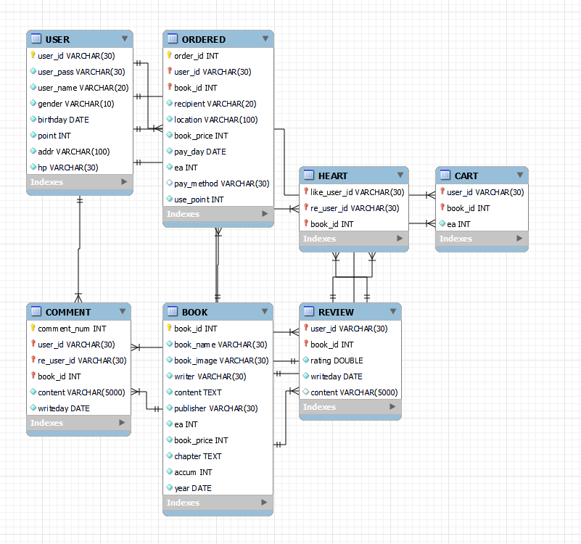

Slide 7
주요 기능
# 회원 관리
# 도서 관리
# 주문 관리
# 리뷰 및 댓글
회원가입
로그인
로그아웃
회원 수정
회원 탈퇴
도서 주문
도서 현황
베스트 셀러
도서 소개
별점 평점
구매 내역
장바구니
기간별 구매 내역
포인트 적립
포인트 사용
리뷰
리뷰의 댓글
리뷰 좋아요
별점

Slide 8
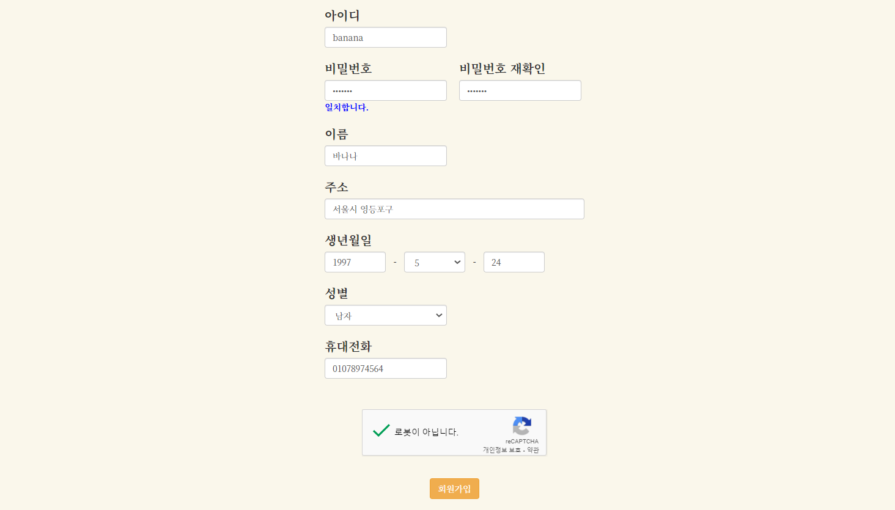

Slide 9
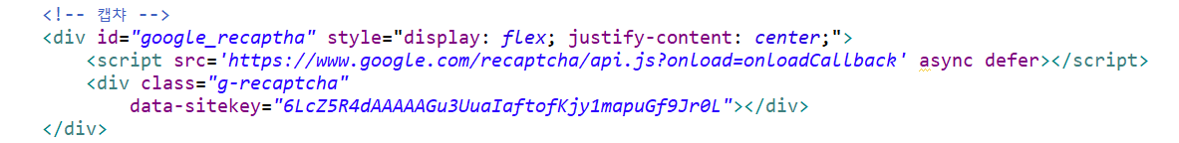

Slide 10
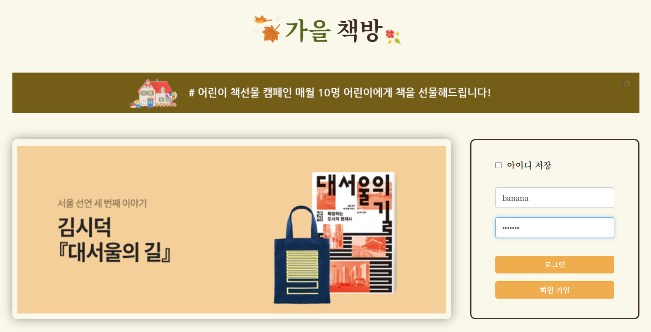

Slide 11
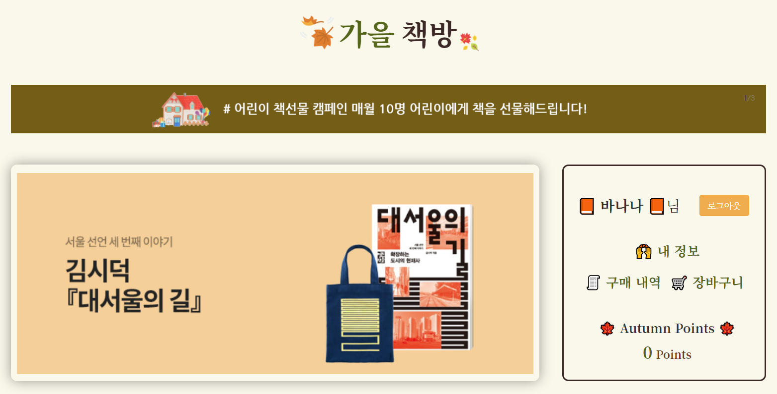

Slide 12
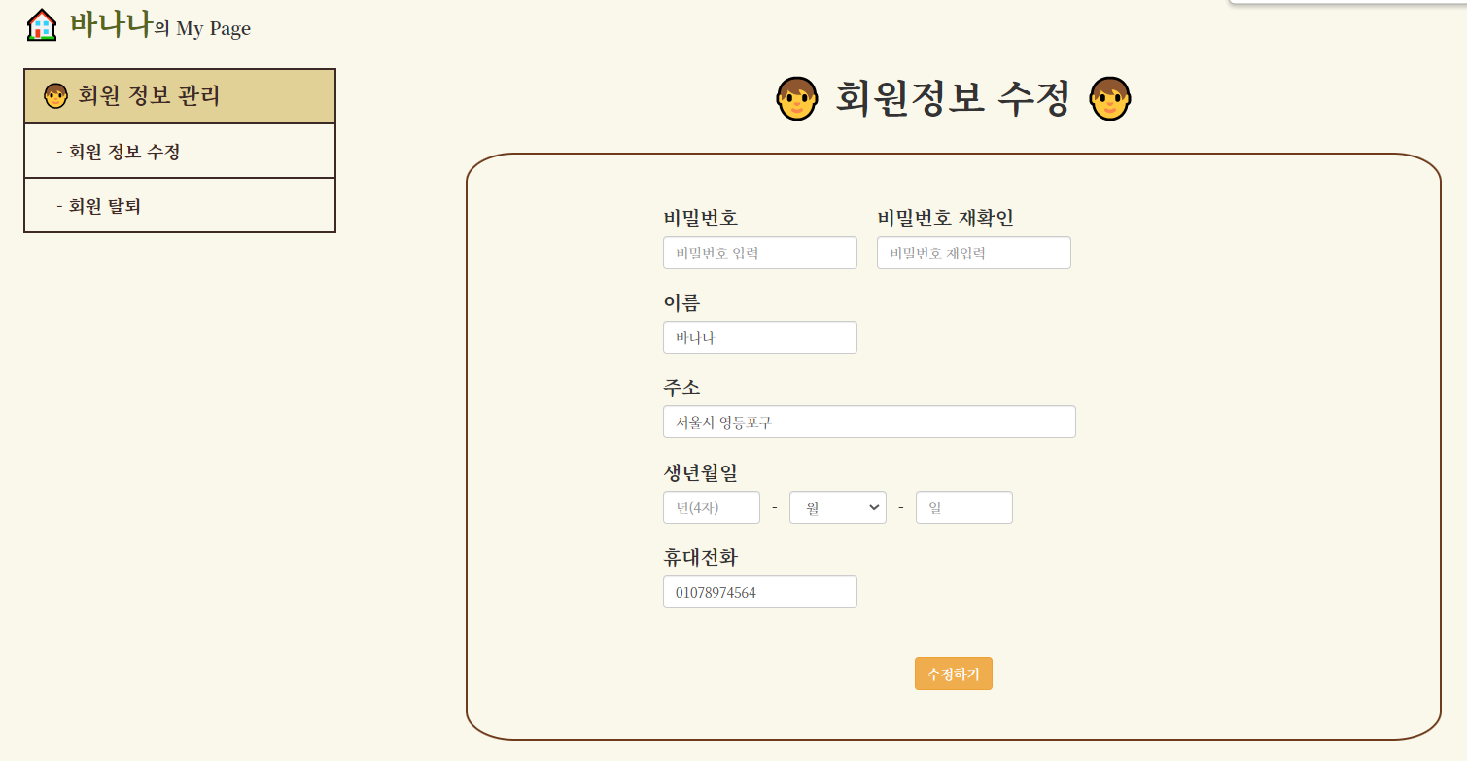

Slide 13
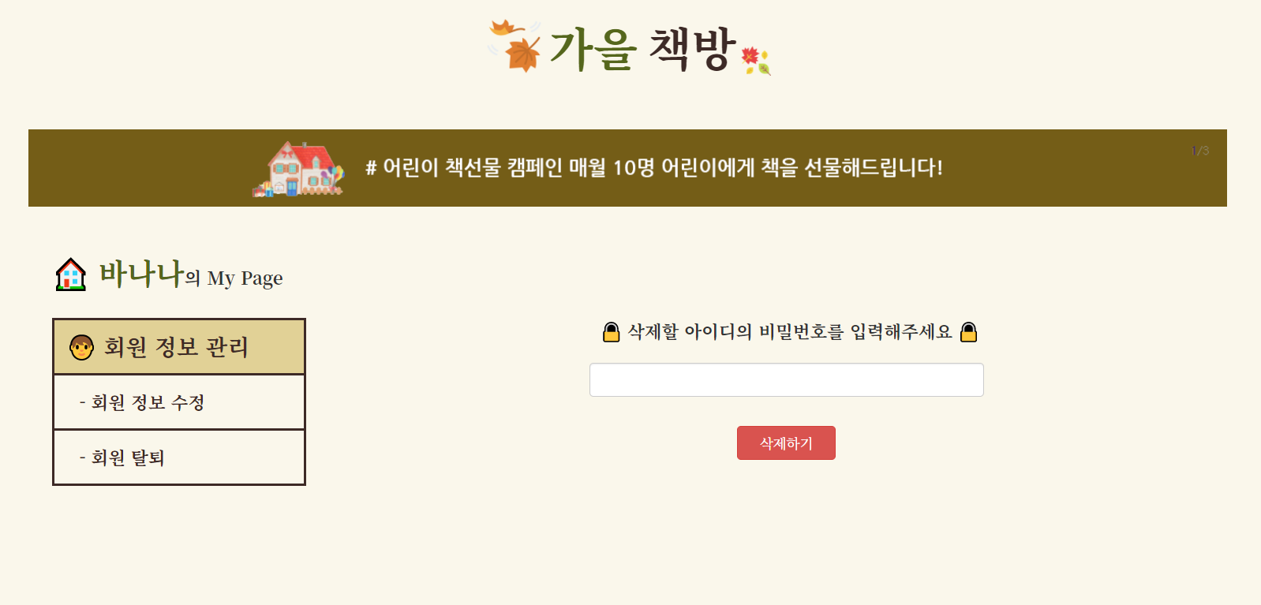

Slide 14


Slide 15
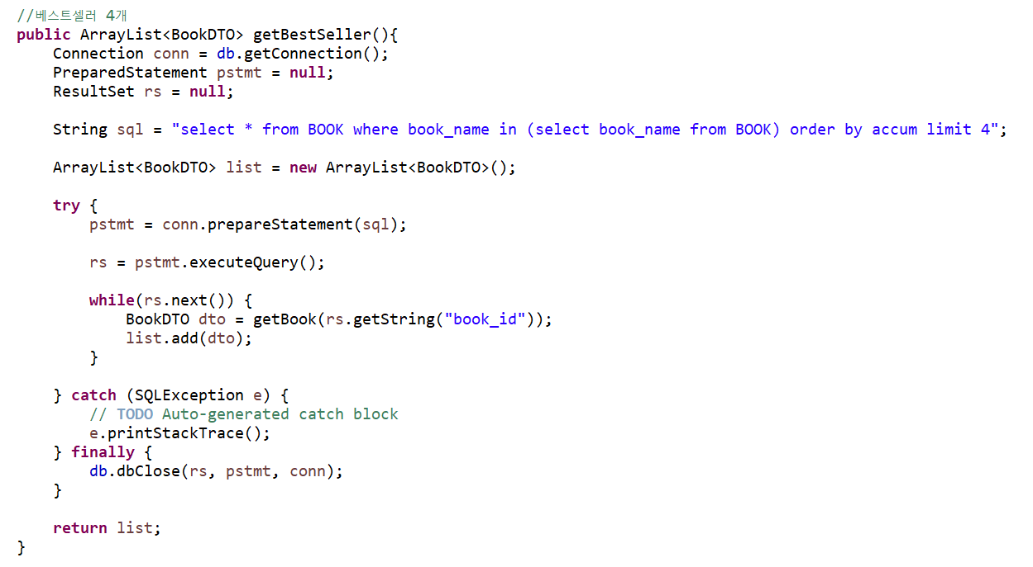

Slide 16


Slide 17
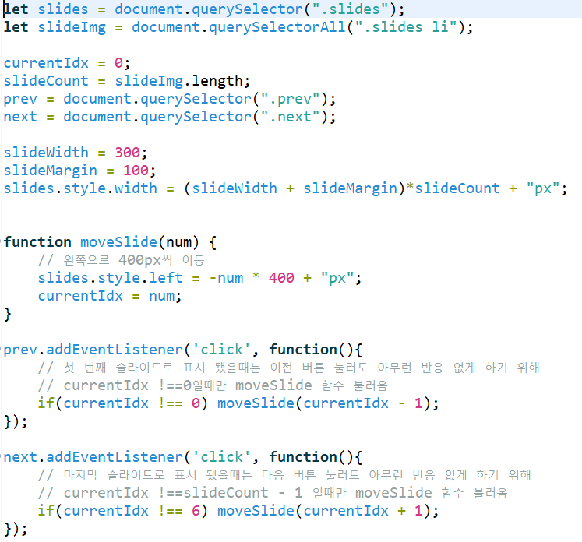

Slide 18
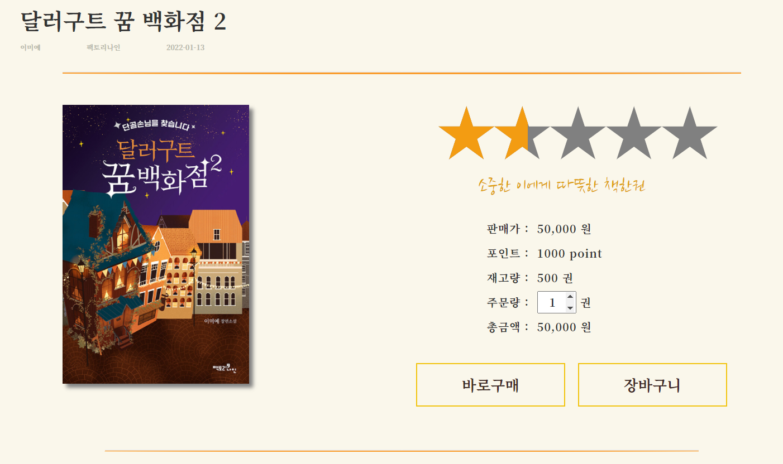


Slide 19
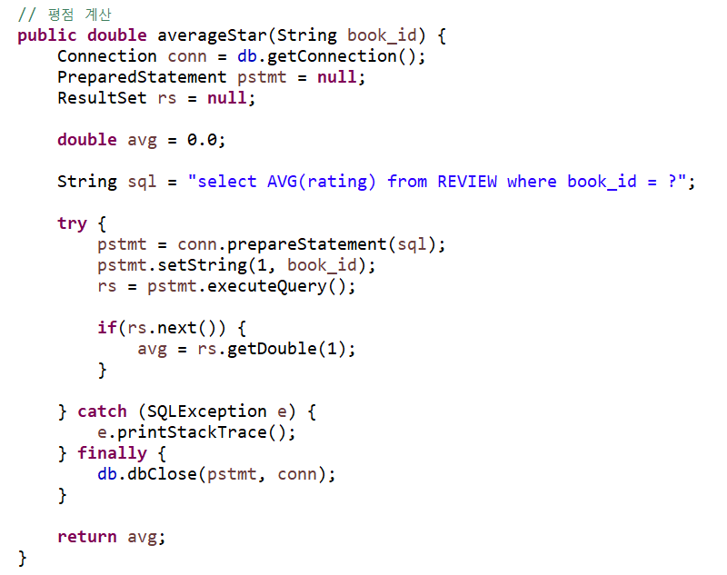
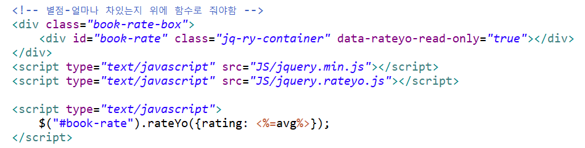

Slide 20
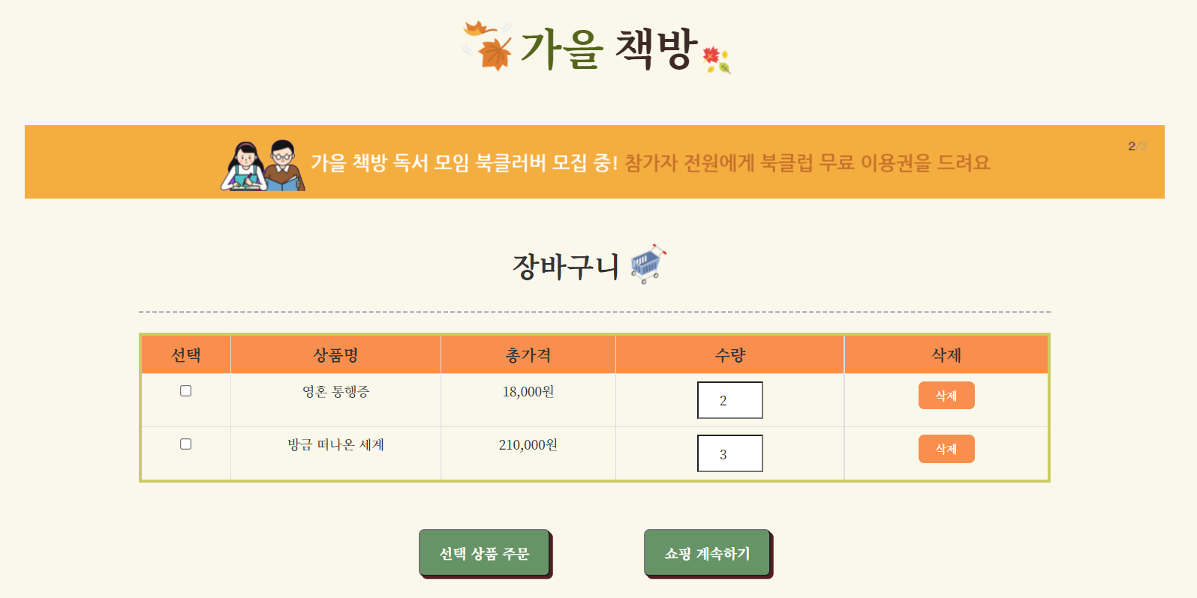

Slide 21
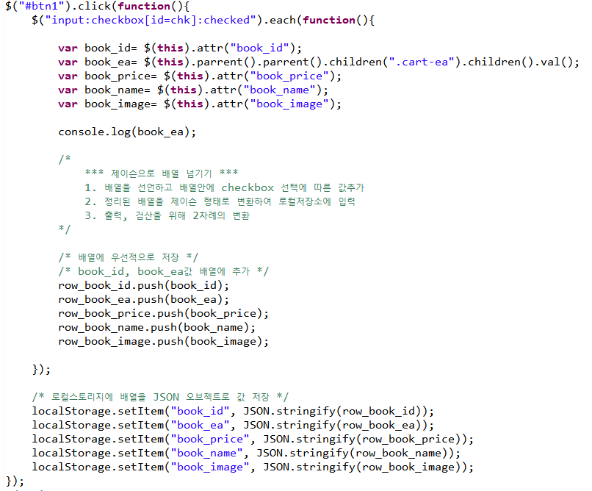

Slide 22
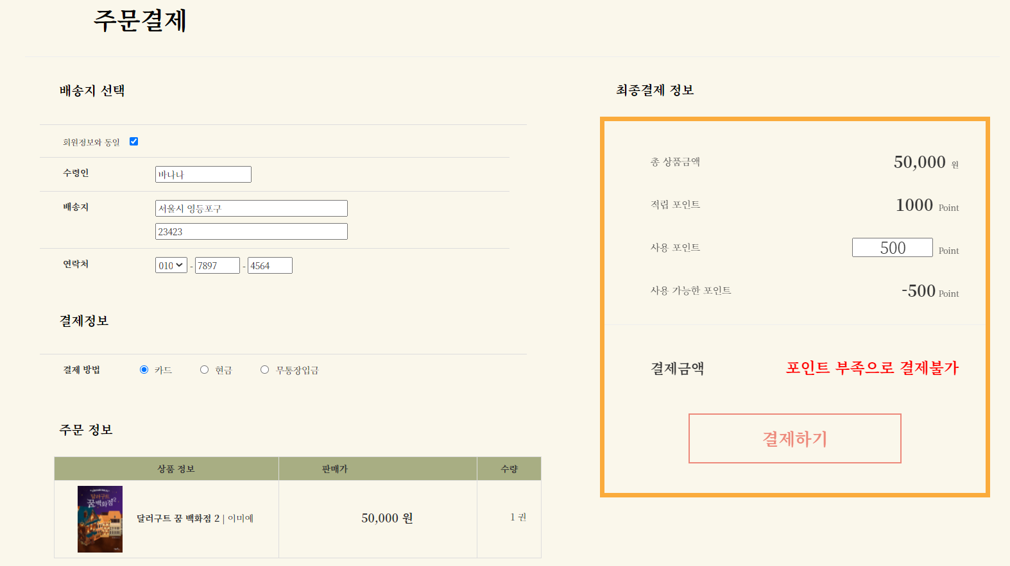

Slide 23
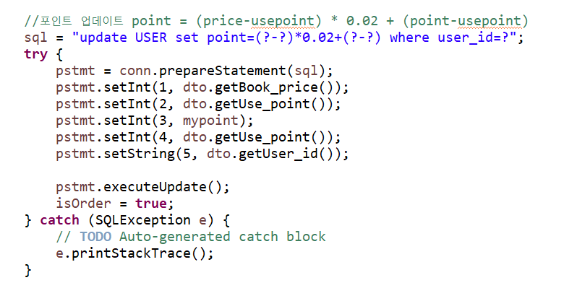

Slide 24
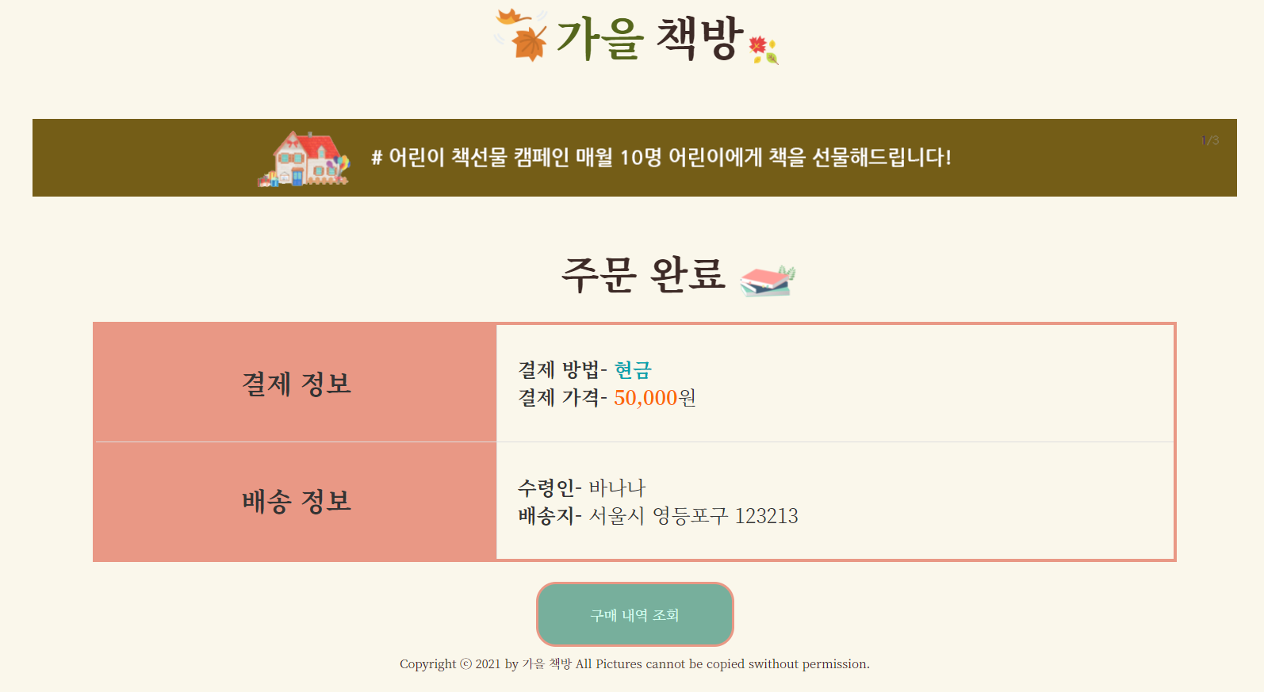
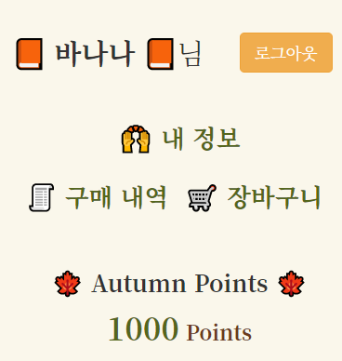

Slide 25
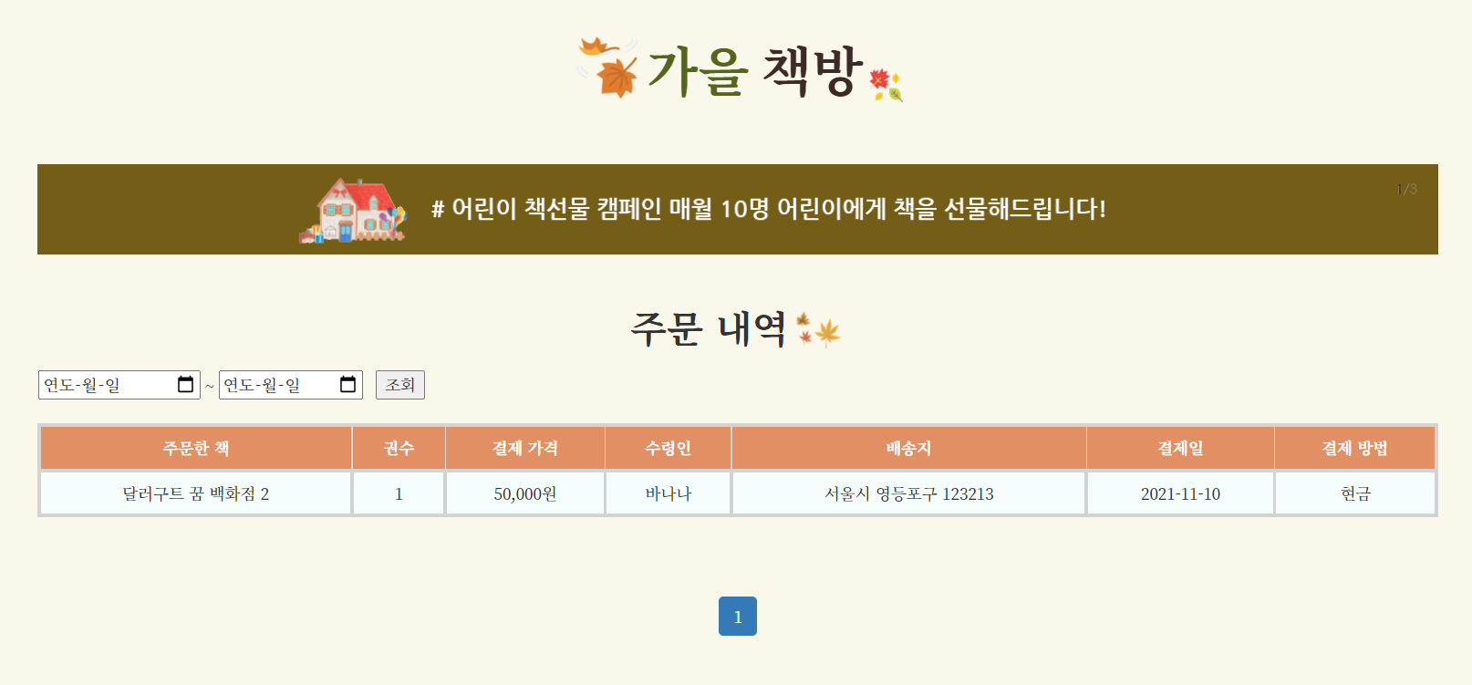

Slide 26
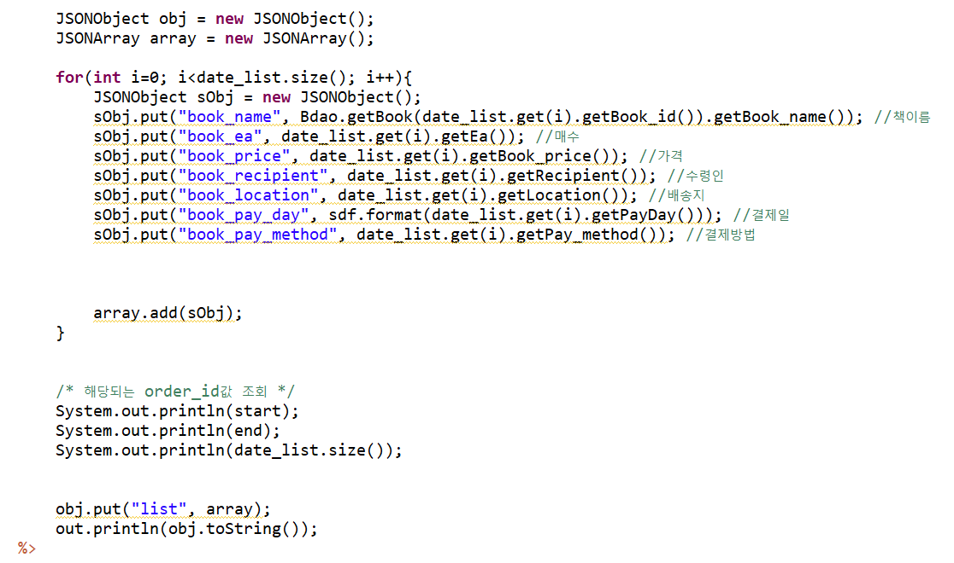

Slide 27
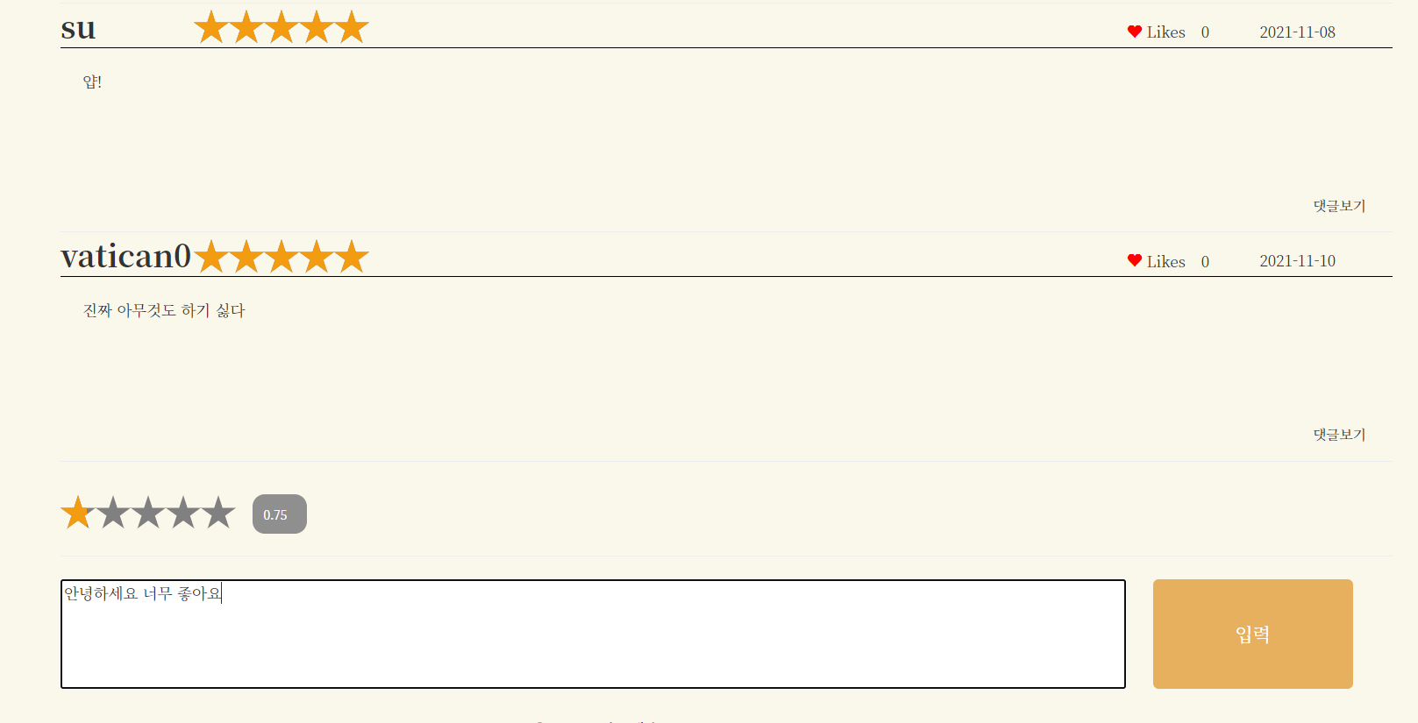

Slide 28
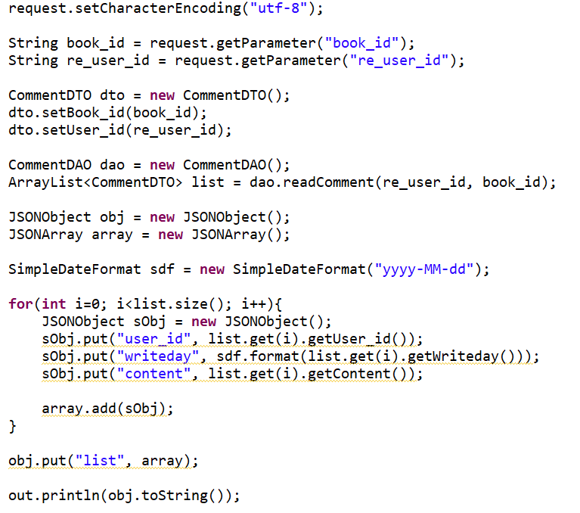


Slide 29
Part 4,
추가 구현 방향

Slide 30
시 연

Slide 31
감사합니다

